Slide 1
Digitalt spelarmöte
IF Lödde dam

Slide 2
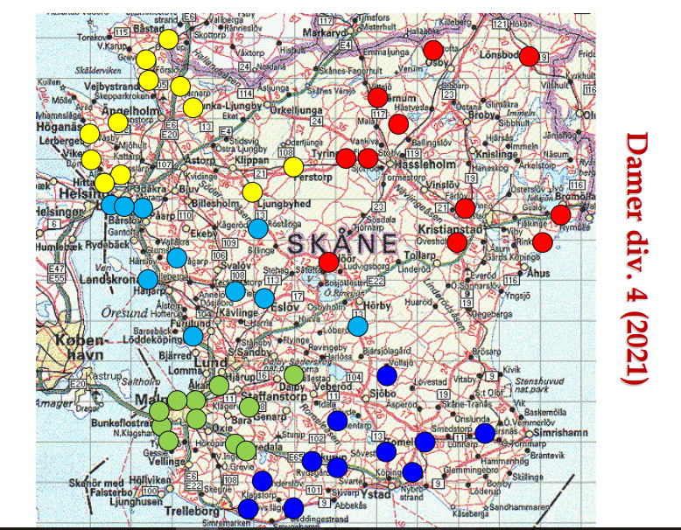
Askeröds IF
Helsingborgs FF
Helsingborgs IF
Stattena IF
Tågarps AIK
Landskrona BOIS
Röstånga IS
TFK Nova Eslöv
IF Lödde
Marieholms IS
Hittarps IK FF

Slide 3
Planering 2021
Träningsstart onsdagen den 13 januari kl.20:00
Lunch + uppstartsmöte + träning lördagen den 16 januari kl.12:00-15:00
Träningsläger i Göteborg 13-15 mars
Seriestart div.4 helgen den 10-11 april

Slide 4
Träningar januari-mars
Fotbollsträningar på konstgräset
- Måndagar kl.20:00-21:30
- Onsdagar kl.20:00-21:30
Gruppass på Nordic wellness
- Fredagar kl.18:00-19:00 den 6/2, 13/2, 20/2, 19/3, 26/3

Slide 5
Bokade träningsmatcher 2021
29/1 Veberöds AIF (Div.3 S)
6/2 Jonstorps IF (Div.4 NV)
5/3 Höör IS (Div.4 NÖ)
14/3 Kållereds SK (Div.4 Göteborg)
21/3 Torna Hällestad IF(Div.4 V)
28/3 Åkarps IF (Div.4 V)
5/4 Vejby IF (Div.4 NV)

Slide 6
Våra ”nycklar” 2021
Defensivt
- Vårt höga presspel
Offensivt
- Mycket löpningar i djupled
- Fart
- Spelbarhet
Allmänt
- Träningsflit
- Truppens härliga inställning
Konditionskrävande

Slide 7
Konditionsträning nov/dec
Pass 1 (Måndagar)
Uppvärmning med lätt jogg 10 min (1,5 km)
10 intervaller med 20 sekunder löpning i maxfart och 40 sekunder rask gång.
Vila 3 minuter
10 intervaller med 20 sekunder löpning i maxfart och 40 sekunder rask gång.
Vila 3 minuter
2 omgångar med följande:
20 Knäböj
20 "Skridskohopp"
20 Tåhäv
1 min planka
Nedjogg 5 min + stretch
Pass 2 (Onsdagar)
Uppvärmning 10 min (1,5km)
Löpning 15 min (2,5-3km)
Aktiv vila med :
20st Upphopp
20st Utfallssteg
2x15st "sick-sack-hopp" på ett ben
Löpning 15 min (2,5-3km)
2x1 min Vandrande planka
2x20st Knäböj
Nedjogg + stretch 15 min (1,5km)

